Slide 1
Soporte Técnico a Distancia
Nombre: Ismael Carlos Carlos Juárez
Nombre del profe: Cesar Salomón Rangel Farias
Grupo: 426
Especialidad: Soporte y mantenimiento

Slide 2
Índice
¿Qué es el soporte técnico a distancia
¿Qué tipos de soporte existen y cuales son sus características principales?
¿Qué puntos debes tomar en cuenta si deseas brindar soporte técnico a distancia en tu empresa, escuela u organización?
Tipos de software que quedemos utilizar y sus características principales
¿Cuáles son las ventajas del soporte técnico a distancia?
¿Qué herramientas se utilizan en el soporte técnico remoto?
¿Cuáles son los principales desafíos del soporte técnico a distancia?
¿Cómo funciona el soporte técnico a través de escritorio remoto?
¿Qué diferencias hay entre soporte técnico remoto y presencial?
¿Qué habilidades debe tener un técnico de soporte remoto?
¿Cuáles son las mejores plataformas para brindar soporte técnico remoto?
¿En qué casos es más recomendable el soporte remoto?
¿Cómo se garantiza la seguridad en el soporte técnico a distancia?
¿Cuáles son las limitaciones del soporte remoto?
¿Qué medidas pueden tomar los usuarios para facilitar el soporte?

Slide 3

¿Que es el soporte técnico a distancia?
El soporte técnico a distancia es: Un servicio que permite a los técnicos resolver problemas relacionados con tecnología, hardware o software sin estar físicamente presentes en el lugar donde se encuentra el aparato eléctrico o el usuario. El técnico utiliza herramientas como el acceso remoto, llamadas por teléfono, correos electrónicos, videollamadas para diagnosticar, solucionar y orientar al usuario sobre cómo resolver un problema o realizar configuraciones. Permitiendo que el usuario tenga una mejor experiencia y que el técnico tenga mayor facilidad al estar
manejando el equipo del usuario.

Slide 4

¿Qué tipos de soporte existen y cuales son sus características principales?
Existen diferentes tipos de soporte, los cuales pueden clasificarse en varias categorías dependiendo de su contexto, ya sea en tecnología, como por ejemplo.
Soporte telefónico: El soporte telefónico es un servicio que proporciona asistencia a los usuarios o clientes a través de una llamada telefónica. El usuario podrá consultas sobre productos o servicios, o la orientación para realizar ciertos trámites o procedimientos.
Soporte Remoto: Permite a un técnico acceder al dispositivo del usuario de forma remota para diagnosticar y solucionar problemas.
Soporte por correo electrónico: Este puede servir para que el usuario puedan enviar en cualquier momento, los que les permite acceder al soporte de manera flexible. Y no sería necesario esperar en línea ni ajustarse a un horario específico.
El soporte por chat: A diferencia del correo electrónico, el chat ofrece respuestas casi instantáneas, haciendo que puedan resolver el problema de manera rápida.

Slide 5

¿Qué puntos debes tomar en cuenta si deseas brindar soporte técnico a distancia en tu empresa, escuela u organización?
Cómo dar soporte técnico a distancia, tenemos que tener en cuenta varios factores para que sea esencial y lo más eficaz el trabajo.
Aquí te muestro varias herramientas que se deben utilizar
Acceso remoto: AnyDesk o TeamViewer.
Comunicación: WhatsApp, Discord o Zoom.
Organización: Google Docs o Notion.
También podemos hablar sobre la seguridad
No debes compartir contraseñas ni instales programas sospechosos.
Usa software y algún antivirus confiable y desconéctate al terminar.
¿Como solucionar problemas?
Para solucionar problemas debemos preguntar qué pasa para poder solucionar el problema
También podemos probar con (reiniciar, actualizar) si no tienen mucha información para otorgarnos
Es muy necesario tener en cuenta algo, como una guía con capturas o videos si es necesario.
Si no funcionara lo de reinicio o actualizar, y no tuviéramos la información sería investigar.
Antes de entrar el aparato eléctrico debemos asegurarnos de que funcione correctamente.
Una última sugerencia, antes de empezar con aparatos ajenos práctica con algún aparato tu yo, pide consejos.

Slide 6

Tipos de software que quedemos utilizar y sus características principales
Hay varios tipos de software pero los más fáciles y conocidos
Comunicación y colaboración
Videollamadas y conferencias: Zoom, Microsoft Teams, Google Meet, Skype.
Mensajería instantánea: WhatsApp, Telegram, Slack, Discord.
Correo electrónico: Gmail, Outlook, ProtonMail.
Control remoto y acceso a distancia, esto para facilitar y hacer más cómodo para el usuario.
Escritorio remoto: AnyDesk, TeamViewer, Chrome Remote Desktop.
Administración de servidores: PuTTY, Remote Desktop Protocol (RDP), SSH.
Hay más pero no son tan importantes, en mi opinión.

Slide 7
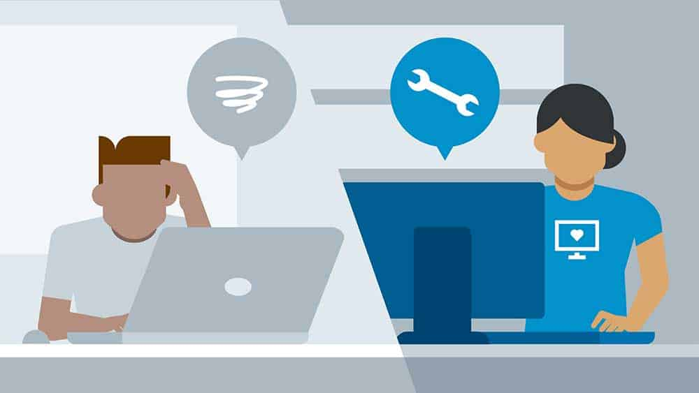
¿Cuáles son las ventajas del soporte técnico a distancia?
Ay varias ventajas, ya que permite resolver problemas informáticos sin necesidad de que un técnico se desplace físicamente al lugar. Gracias a la tecnología y al uso de herramientas especializadas, este tipo de asistencia ofrece múltiples beneficios. Como por ejemplo:
Ahorro de tiempo y rapidez en la solución de problemas
Esta es la ventajas más destacada del soporte remoto es la rapidez con la que se pueden atender incidencias. En lugar de esperar a que un técnico llegue físicamente. Haciendo más sencillo para el técnico accedan al sistema de inmediato. Esto reduce significativamente los tiempos de respuesta y solución, minimizando interrupciones en el trabajo del usuario.
Reducción de costos operativos
El soporte técnico a distancia beneficia a los usuarios y a los técnicos, elimina la necesidad de desplazamiento, lo que ahorra costos de transporte y por lo tanto reduciendo los costos. También haciendo que los técnicos puedan trabajar con varios aparatos electrónicos.
Una de las principales fortalezas del soporte remoto es que no tiene ninguna limitación, permitiendo trabajar con usuarios de todo el mundo.

Slide 8
¿Qué herramientas se utilizan en el soporte técnico remoto?
El soporte técnico remoto requiere herramientas especializadas para acceder, diagnosticar y solucionar problemas en dispositivos a distancia.
Monitoreo y Diagnóstico
Ayudan a supervisar el rendimiento del sistema y detectar problemas.
HWMonitor (monitoreo de temperatura y voltaje)
CrystalDiskInfo (estado de discos duros)
Task Manager (Windows) / Activity Monitor (Mac)
Ping, Tracert, Netstat (diagnóstico de red)
Claramente unas de las herramientas son correos electrónicos, zoom, o cualquier app con estás características

Slide 9

¿Cuáles son los principales desafíos del soporte técnico a distancia?
El soporte técnico a distancia tiene varios desafíos que pueden afectar la eficiencia y la resolución de problemas.
En mi opinión la falta de contacto físico dificulta la explicación de problemas y soluciones.
También ay Usuarios con poca experiencia de la tecnología que pueden tener dificultades para seguir instrucciones.
Problemas de internet o al conectarse
Si el usuario tiene una mala conexión a internet, el soporte puede interrumpirse o volverse lento.
Algunas herramientas de asistencia remota pueden no funcionar bien en redes inestables por esto yo lo vería un poco dificultoso.
También En algunos casos, los usuarios no tienen privilegios de administrador para instalar software o realizar cambios.
Las políticas de seguridad pueden limitar el acceso a ciertos sistemas o archivos.

Slide 10

¿Cómo funciona el soporte técnico a través de escritorio remoto?
El soporte técnico a través de escritorio remoto permite a un técnico acceder y controlar un dispositivo a distancia. La forma más eficaz
El usuario y el técnico deben usar un software especializado, como: TeamViewer, AnyDesk, Microsoft Remote Desktop, Chrome Remote Desktop, Zoho Assist, entre otros.
Algunas herramientas requieren instalación, mientras que otras permiten acceso a través de un navegador.
También se puede por conexión remota
El usuario proporciona un código de acceso o ID de sesión generado por la herramienta.

Slide 11

¿Qué diferencias hay entre soporte técnico remoto y presencial?
El soporte técnico remoto y el soporte técnico presencial tienen diferencias clave en la forma en las que brindan su trabajo,
Hay varias diferencias y aquí te hablo sobre algunas
Remoto: Se brinda a través de herramientas en línea, como software de acceso remoto, llamadas telefónicas, chats o videollamadas o correo electrónico, etc.
Presencial: El técnico debe ir hasta el lugar donde está el equipo o sistema afectado, lo que puede llevar más tiempo.
También hay mucha diferencia en el tiempo de la respuesta.
Remoto: Suele ser más rápido, ya que no hay necesidad de desplazarse.
Presencial: Requiere agendar visitas y considerar el tiempo de traslado, lo que puede demorar más la atención.

Slide 12

¿Qué habilidades debe tener un técnico de soporte remoto?
Un técnico de soporte remoto debe contar con una combinación de habilidades técnicas y blandas para ofrecer asistencia eficiente.
Ay varias como por ejemplo
Conocimientos en sistemas operativos esto conlleva saber algo sobre (Windows, macOS, Linux).
Manejo de herramientas de acceso remoto como (TeamViewer, AnyDesk, Remote Desktop).
Diagnóstico y resolución de problemas (hardware, software y redes).
O lo más básico que sería actualizar, instalar antivirus y utilizarse, etc.

Slide 13
¿Cuáles son las mejores plataformas para brindar soporte técnico remoto?
Existen varias plataformas excelentes para brindar soporte técnico remoto, claramente dependiendo de las necesidades específicas de tu equipo.
Uno de plataforma para iniciar podría ser: AnyDesk
Es ligero y rápido, Compatible con múltiples sistemas operativos Opción gratuita y planes de pago.
Otro puede ser: TeamViewer
Amplias funciones de control remoto y colaboración Seguridad robusta con cifrado AES de 256 bits Integración con herramientas de IT.
También Zoho Assist
Integración con otros productos de Zoho Soporte para dispositivos móviles Buen balance entre precio y funcionalidades. Y hay más pero son los que yo e encontrado.

Slide 14

¿En qué casos es más recomendable el soporte remoto?
El más recomendable en mi opinión es el soporte remoto.
Un caso podría ser:
Problemas de software: Errores en el sistema operativo, fallos en aplicaciones, actualizaciones, configuraciones o instalación de programas.
Yo digo el soporte remoto por qué es más rápido y sencillo como para el usuario, así como para el técnico. Yo digo esto porque el soporte presencial tardaría más tiempo para el
Usuario, y más incomodo para un técnico por qué estaría presionando por el tiempo que quiso el usuario, por lo mismo yo diría que el soporte remoto es el más cómodo por qué no es necesario que el técnico valla por el aparato electrónico y tendría su propio horario establecido.

Slide 15
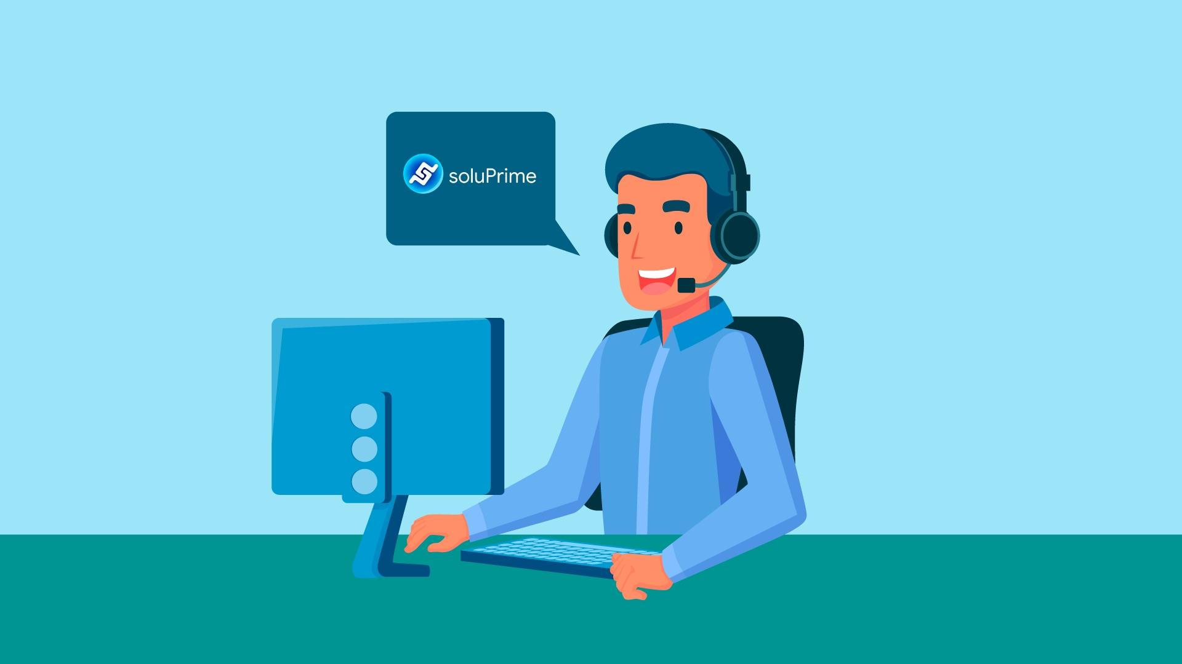
¿Cómo se garantiza la seguridad en el soporte técnico a distancia?
Para lograr la seguridad al 100% sería necesario varias cosas como por ejemplo:
La autorización sería lo más importante, también necesitaríamos el uso de una credencial que el mismo usuario este pendiente de su aparato electrónico, desde el aparato electrónico dar permisos solamente a el técnico y usuario, y para los datos personales sería necesario por políticas estrictas solo el técnico podría acceder a lo que el usuario está pidiendo por lo tanto no debería el técnico tocar archivos no necesarios para el trabajo.
Por último el usuario tiene el derecho a pedir un contrato especificando lo que desea que se le haga a su equipo.

Slide 16

¿Cuáles son las limitaciones del soporte remoto?
El soporte remoto es muy útil, pero tiene varias limitaciones podría ser alguna de ellas:
Si el usuario tiene una conexión lenta o inestable, la asistencia puede verse interrumpida.
Podría ser que en algún caso las configuraciones de seguridad o asta el mismo firewalls restringieran la red impidiendo el acceso remoto.
Otro pude ser que el problema este relacionado con fallos físicos (como un disco duro dañado o un dispositivo no detectado), el soporte remoto no puede resolverlo directamente.
Estos son solo algunos casos de muchos que existen.

Slide 17

¿Que medidas pueden tomar los usuarios para facilitar el soporte?
Este tema son de los más importantes, para facilitar el soporte técnico y agilizar la resolución de problemas, los usuarios pueden seguir estos consejos:
Primero describir el problema con claridad, Explicar qué sucede y cuándo comenzó, incluir mensajes de errores o capturas de pantalla. Y lo más importante Indicar qué acciones se intentaron antes del fallo.
El usuario deberá proporcionar detalles del aparato electrónico como por ejemplo: Modelo del dispositivo o sistema operativo utilizado, versión del software o aplicación involucrada, etc.
Estos datos para mí serían los más importantes para que un técnico haga su trabajo lo más rápido y cómodo.

